Slide 1
DSBcA05-seminář
1. hodina
Homér, Topografie mínojské Kréty a mykénského Řecka

Slide 2
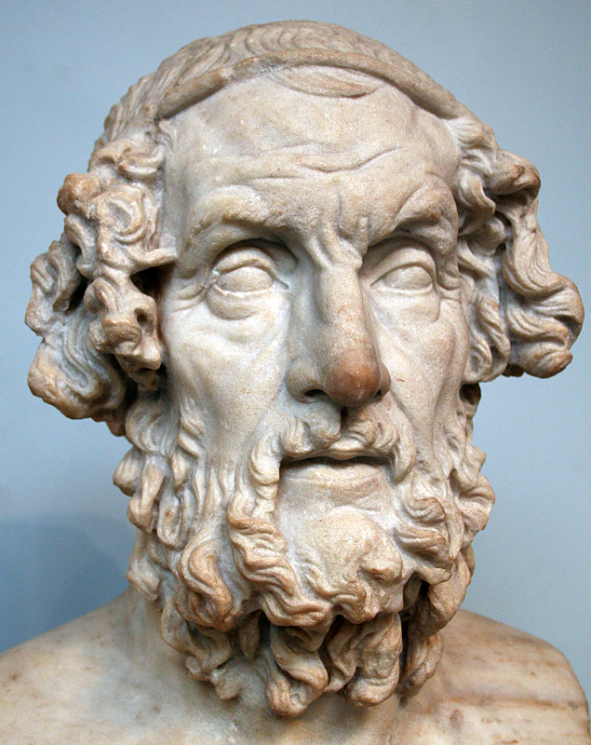
Homér
Homér jako historický pramen?
Kdo to byl Homér? (řec. Ὅμηρος), 8. stol. pnl.
Homérská otázka? – kdo byl Homér, kdo je autorem Íliady a Odysseie, kdy a kde vznikly, (poprvé sepsány až v 6. stol. pnl v Athénách za Peisistrata – do té doby jen ústní tradice), alexandrijská škola (Zénodotos, Aristarchos ze Samothrákie)

Slide 3
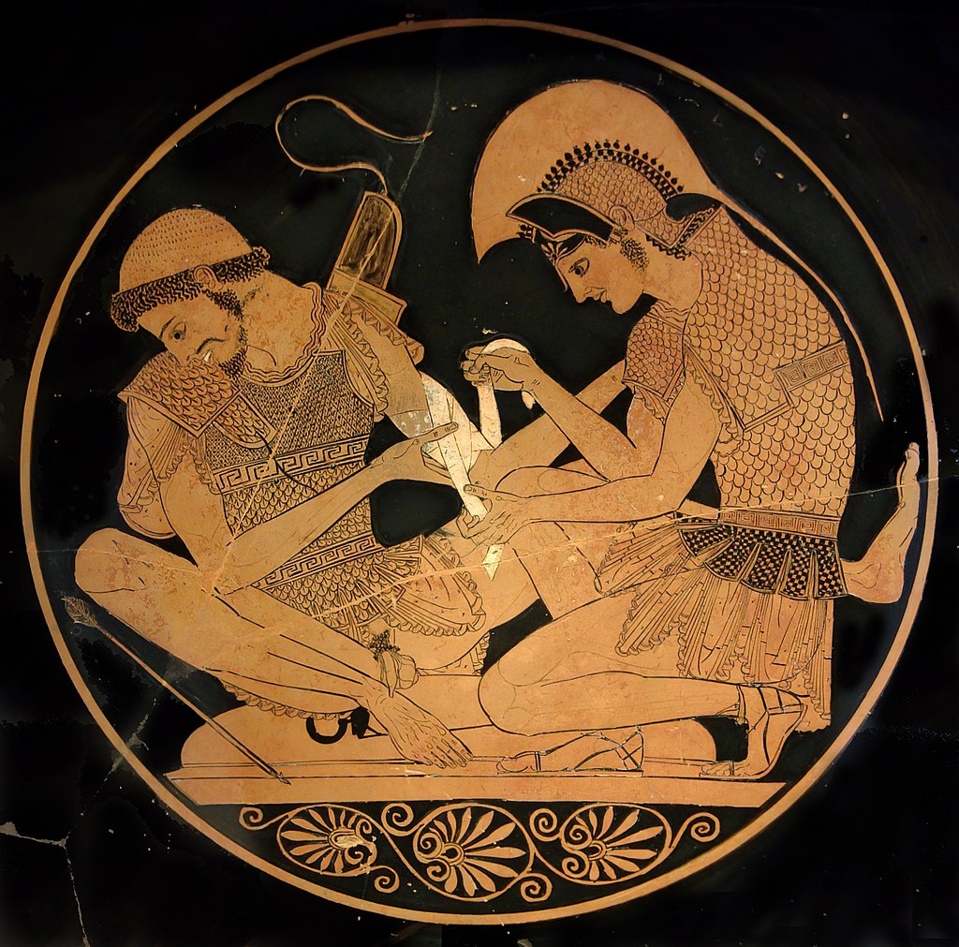
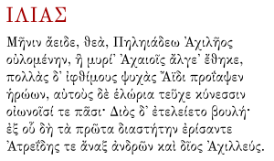
Homér
Ílias
24 knih, cca 15 500 veršů, daktylský hexametr
Iónský + další dialekty (homérská řečtina)
Několik týdnů z trójské války
Zásahy bohů, epiteta (rychlonohý Achilleus, lstivý Odysseus, Athéna zářivých očí,…)
Spor mezi Agamemnónem a Achillem
Přirovnání – výjevy ze života, z přírody
Mnoho různých témat: osud, nostos, kleos,
ménis, hybris, …

Slide 4
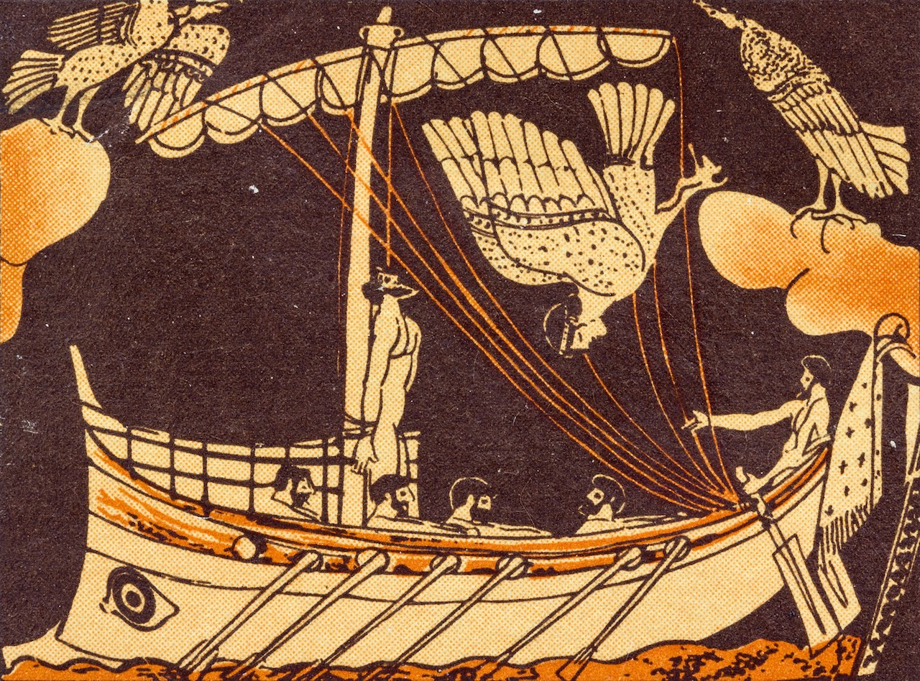
Homér
Odysseia
24 knih, cca 12 000 veršů, daktylský hexametr
Návrat Odyssea na Ithaku, setkání s Pénelopeiou, potrestání ženichů
Opět jen několik týdnů z 10 let, shrnutí předešlého děje
Témata: nostos, xenia, putování
In medias res
aristie

Slide 5
Homér jako pramen
Historická událost x mytologie x mix
Zmínky o Achajcích v chetitských pramenech (Ahhiyawa), Trója (Wilusa)
Zachycení mykénské společnosti x archaického Řecka
Řekové – Achajové, Danaové, Argejci

Slide 6
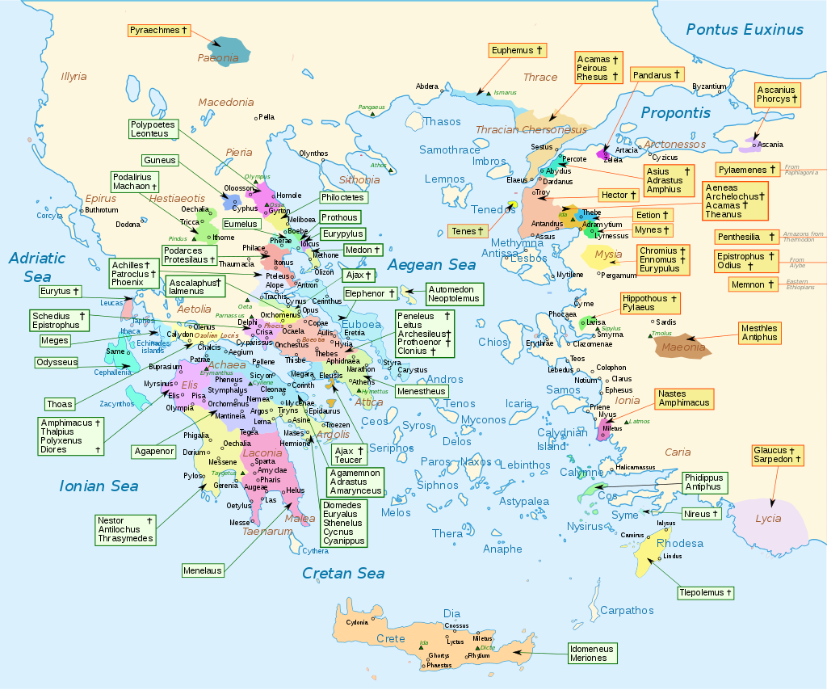
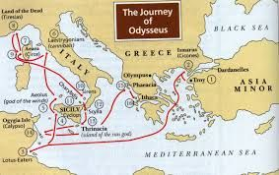
Homér jako pramen
Homérský svět – Katalog lodí (2 kniha Íl.
geografie archaické doby s některými
mykénskými místy
Odysseia – počátky kolonizace Z Středomoří

Slide 7
Homér jako pramen
Shromáždění bohů – slavnosti lidských králů (jídlo, víno, zpěv, …)
Králové (wanak/anax, basileus) (Odysseus jako vládce v posledních knihách Od.) x počátky polis (shromáždění na Ithace v 2. knize Od., shromáždění Řeků v 1. k. Íl., boj za rodnou zemi Il. 12.243; 15 496–7)
Vládnou z pověření Dia (Od. 4.62–4; Il. 2.197), lid (Il. 2.204–6; 16.385–8)
Individuální hrdinství x společné snažení

Slide 8
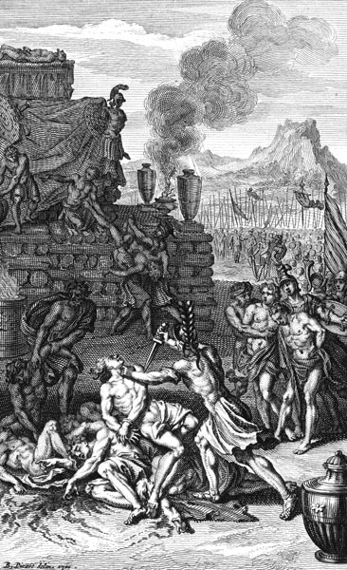
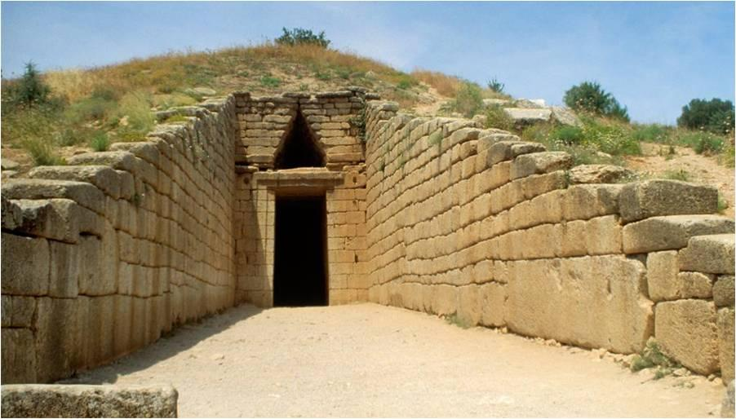
Homér jako pramen
Pohřební ritus - kremace (Il. 23) x kruhové hrobky

Slide 9
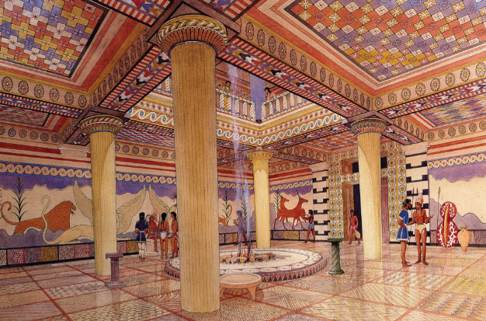
Homér jako pramen
Sídla králů – paláce, složité stavby s pestrou výzdobou, megaron
Od. 4.3f
Nestór, Meneláos
Odysseův dům
Xenia – Od. 1.3.346f, 418f, 7,8

Slide 10
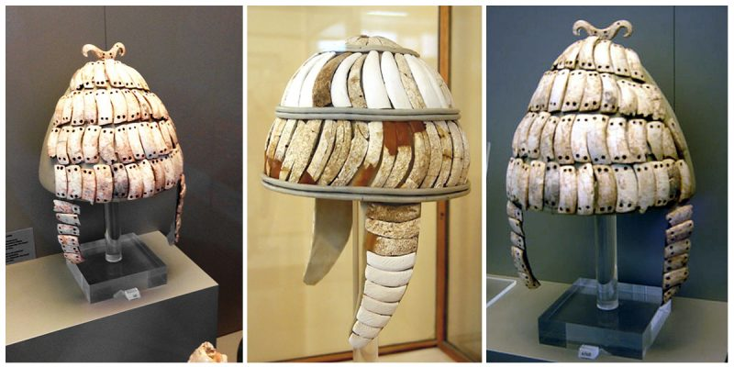
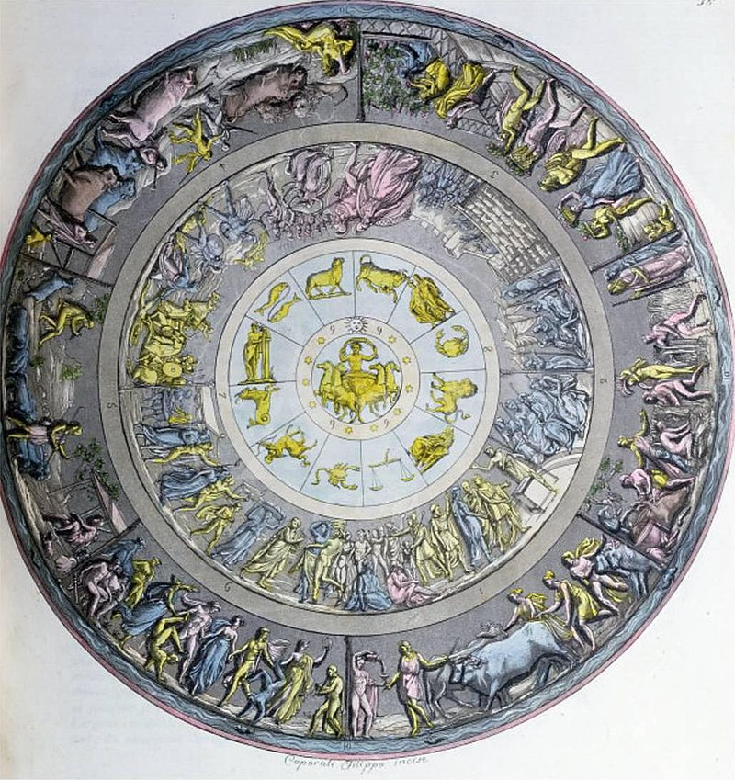
Homér jako pramen
Válečnictví
Falanga (Il. 6.5–7, 13.131f, 16.212f) x boj muže proti muži (Hektór x Achilleus, Hektór x Aiás)
Válečné vozy (Il. 17.130, 436, 464, 608)
Boj oštěpy (Il. 20.279–80), kopím (Il. 8.493–4), mečem
Bronzové zbraně x železo (Il. 7.472, 10.379, 18.34, 23.30)
Popisy štítů (Achilleův – Il. 18.478–608
a Agamemnonův – Il. 11.32–40) - ekfrasis
Odysseova helma s kančími tesáky (Il. 10.260–71), zlatá zbroj
Glauka (Il. 6.234—5)

Slide 11
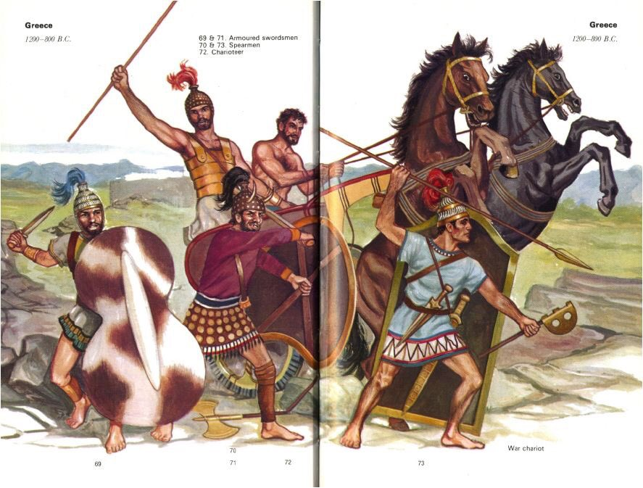

Slide 12
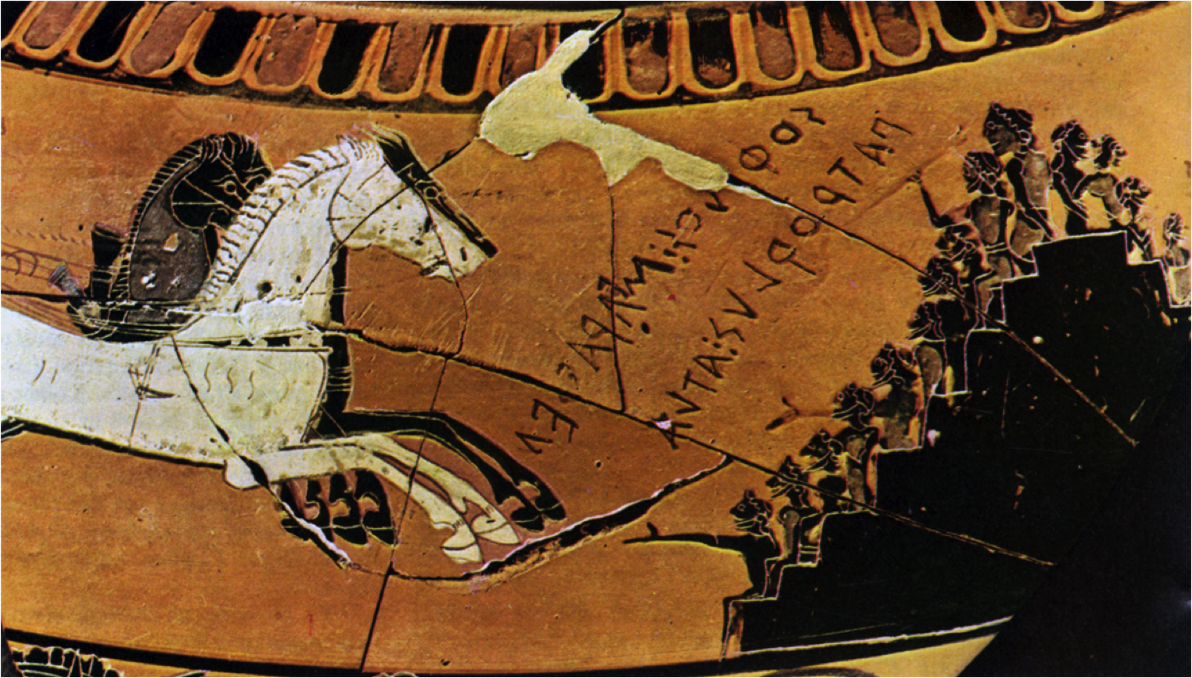
Homér jako pramen
Atletické hry při pohřbu Patrokla (23. kniha Il.)
Závod vozů, box, zápas, běh, souboj, vrhání disku, lukostřelba, vrhání oštěpů

Slide 13
Literatura
Homéros, 2007. Ílias 12. vyd., Praha: Petr Rezek. (O. Vaňorný)
Homéros, 2007. Odysseia 16. vyd., Praha: Petr Rezek. (O. Vaňorný)
Homéros, 1980. Ílias, Praha: Odeon. (R. Mertlík)
Fowler, R.L. ed., 2004. The Cambridge companion to Homer, Cambridge: Cambridge University Press.
Dué, C., Lupack, S. and Lamberton, R, 2020. The Cambridge Guide to Homer, Edited by C. O. Pache, Cambridge: Cambridge University Press.
Turner, F. M, 2011. The Homeric Question. In A New Companion to Homer, Leiden: Brill.
Sherratt, S., and J. Bennet, eds. 2016. Archaeology and Homeric Epic. Oxford: Oxbow Books.
Steiner, G. 2007. The Case of Wilusa and Ahhiyawa. Bibliotheca Orientalis, 64: 590–612.
Lefkowitz, M. R. 2012. The Lives of the Greek Poets. Baltimore, MD: Johns Hopkins University Press.
Barker, E., and J. Christensen. 2013. Homer: A Beginner’s Guide. London: One World

Slide 14
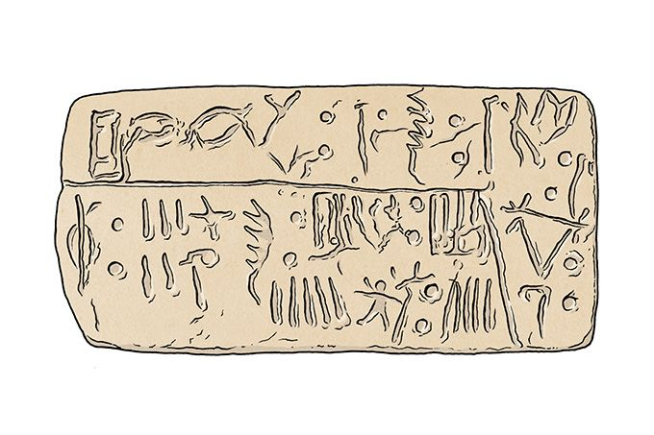
Topografie mínojské Kréty
Mínojská civilizace
Několik fází (cca 20. stol. pnl—13. stol. pnl)
První vyspělejší kultura v Evropě
Název – od Mínóa, mytický král, moderní pojmenování
Paláce/palácové komplexy
Obchodní styky s okolními zeměmi – „thalassokracie“
Hieroglyfy, lineární písmo A - nerozluštěné

Slide 16
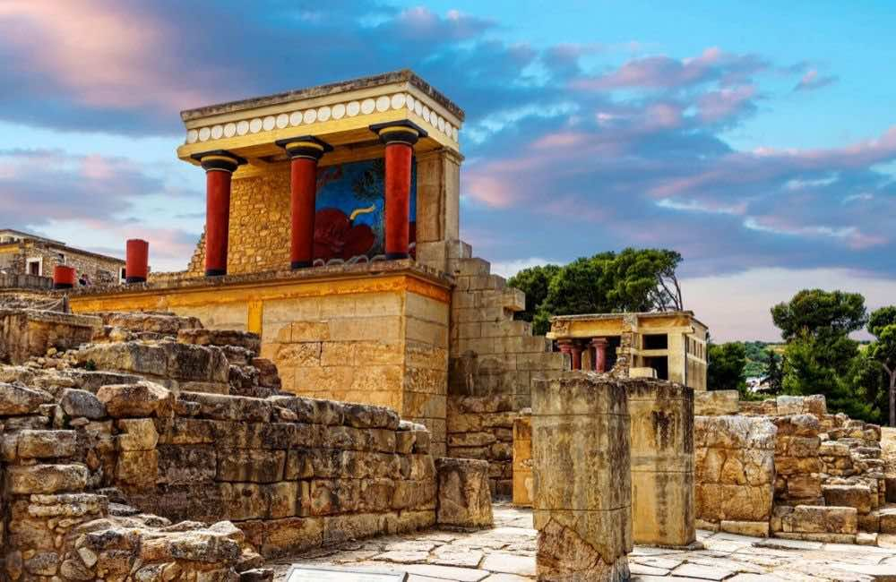
Knóssos
Největší z paláců
Poblíž dnešního Iraklia
Archeologie – Arthur Evans, začátek 20. stol.
Několik tisíc let osídlení – vrchol 17—15. stol. pnl.
Přes 20 000 obyvatel
Palác několikrát zničen – zemětřesení, výbuch sopky na ostrově Théra
Zánik – 14. stol. pnl
Znovu obnoven – Achajové
Město i v pozdějších staletích

Slide 17
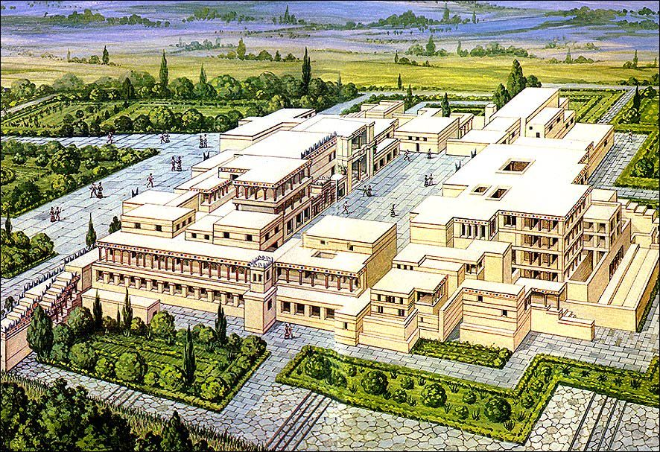
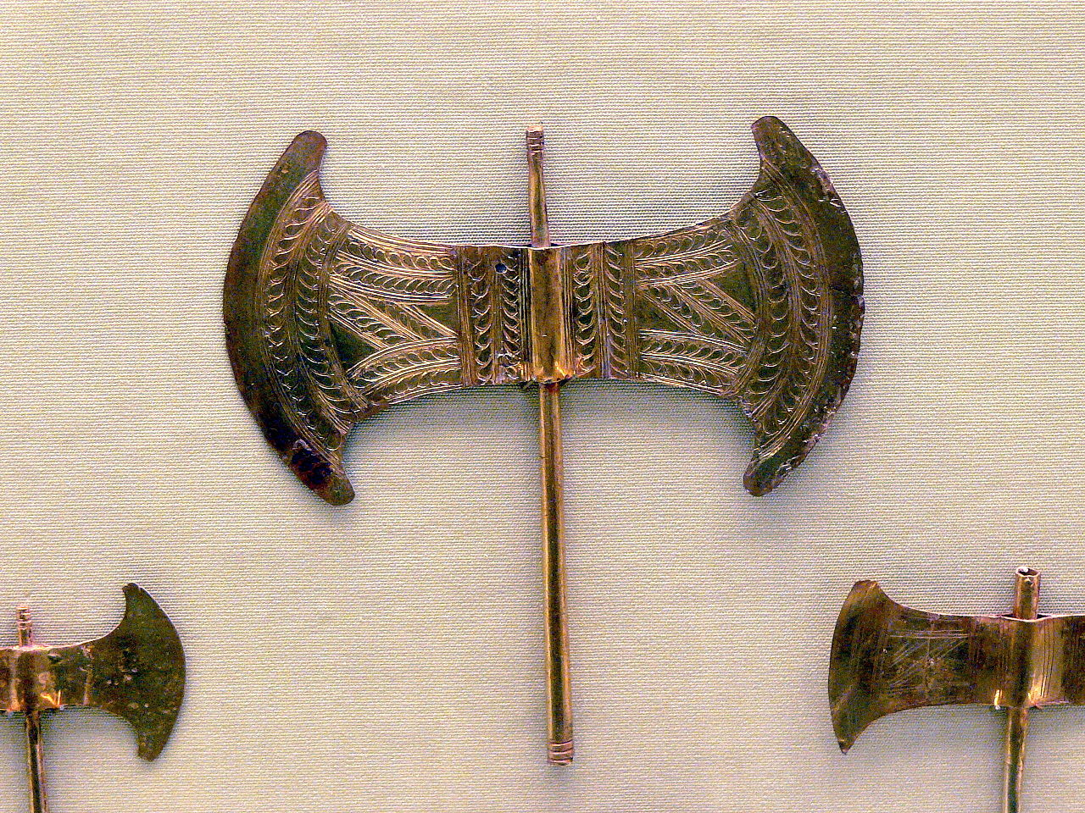

Slide 18
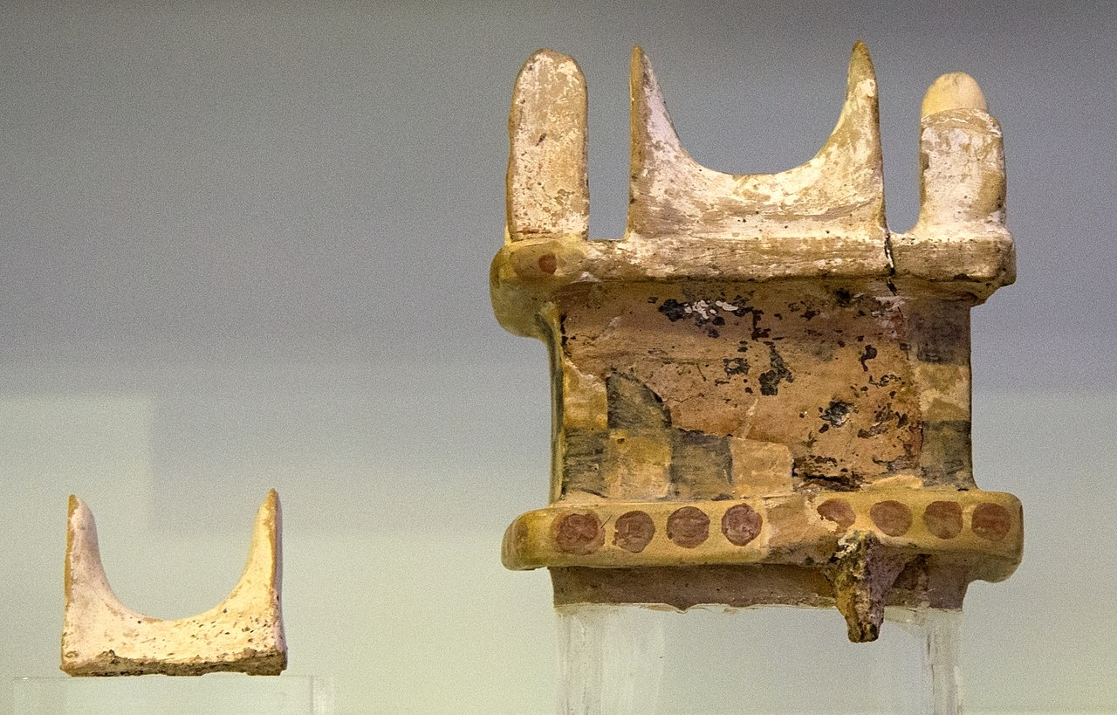
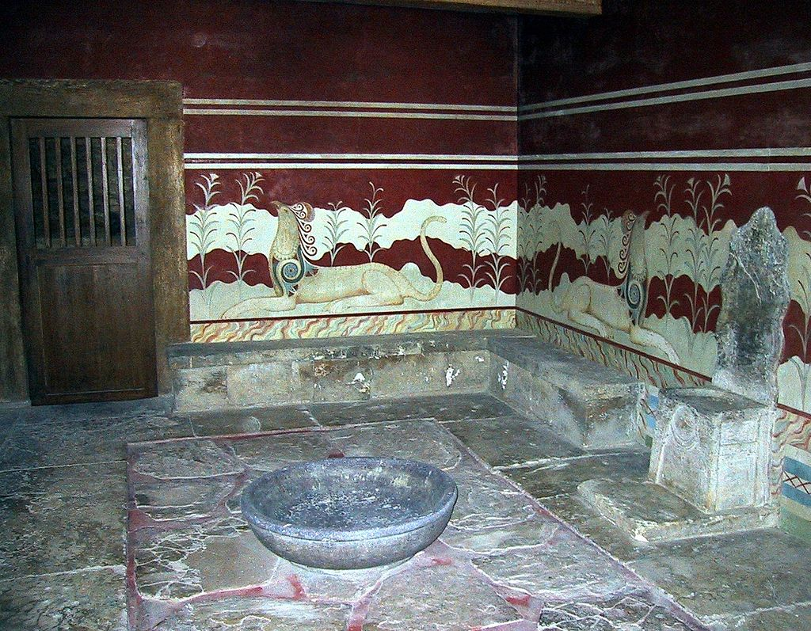
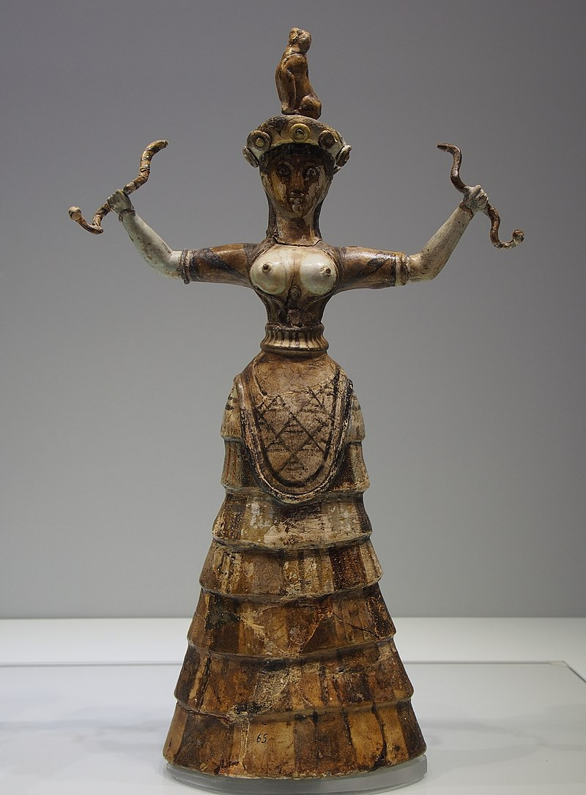

Slide 19
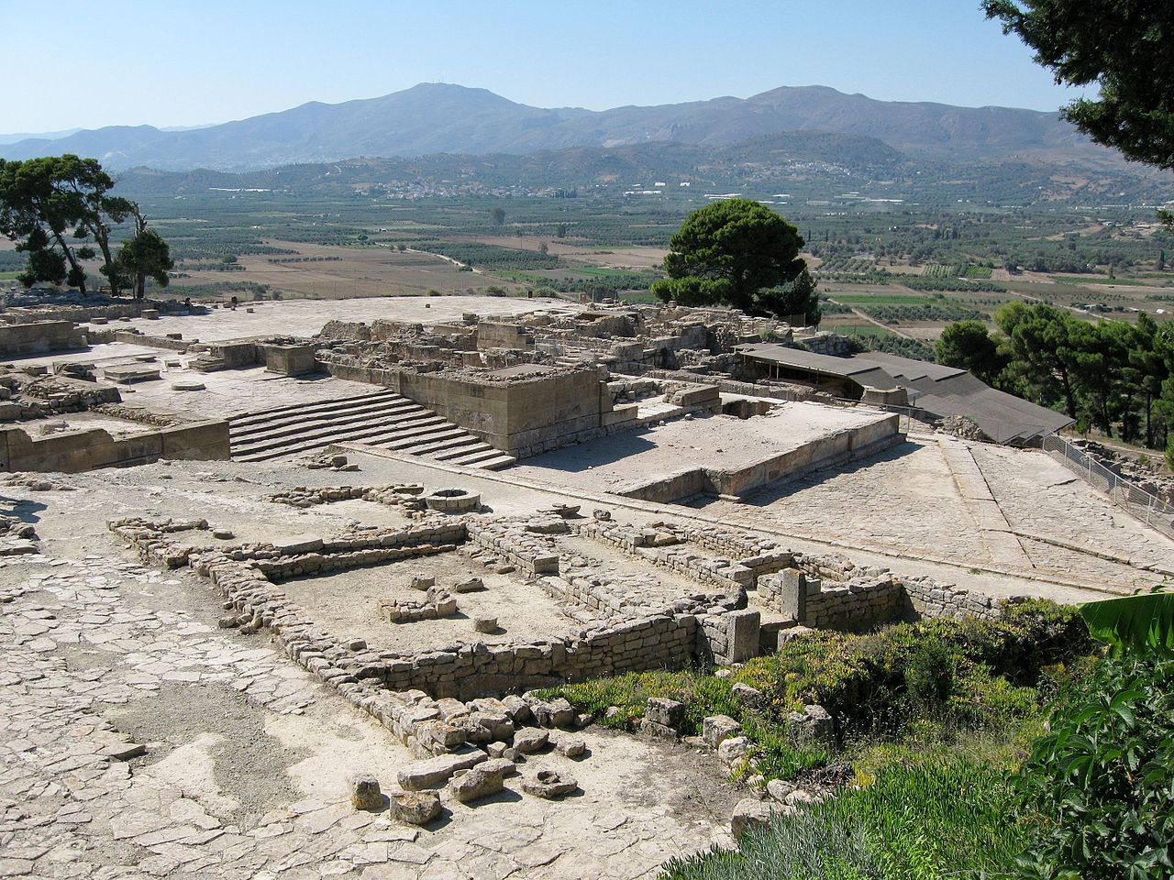
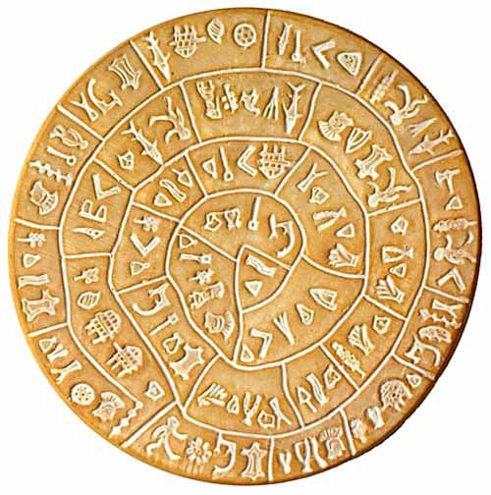
Faistos
Druhé největší centrum
Jižní pobřeží Kréty
Centrální nádvoří – kolem obytné místnosti,
trůnní sál, skladiště, sloupové síně, svatyně
Disk z Faistu

Slide 20
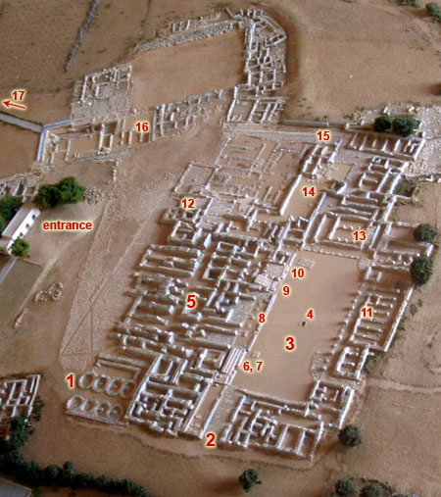
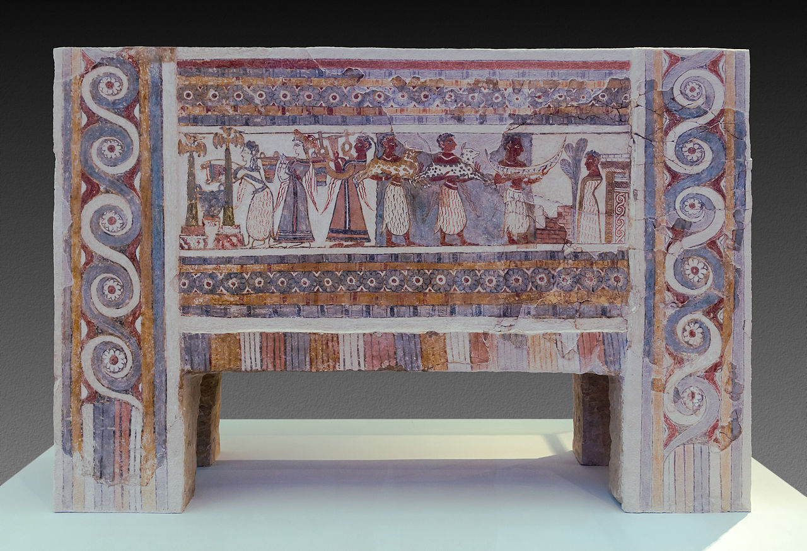
Další místa
Malia
Zakros
Gournia
Hagia Triada – nejvíce nálezů lineárního písma A; sarkofág

Slide 21
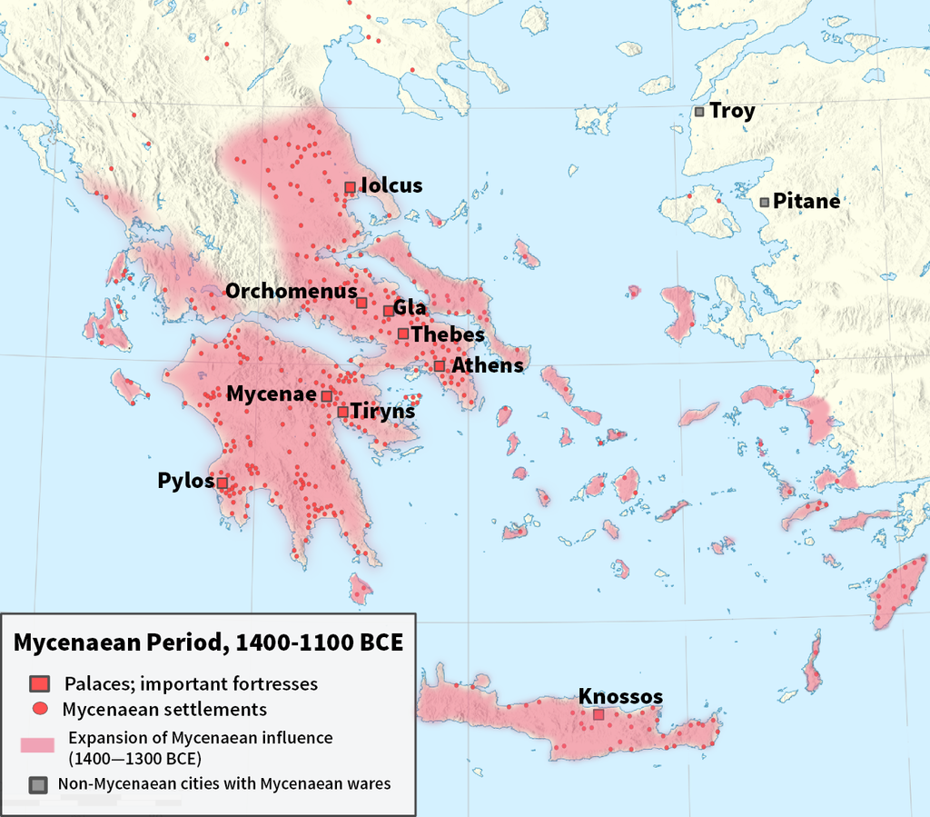
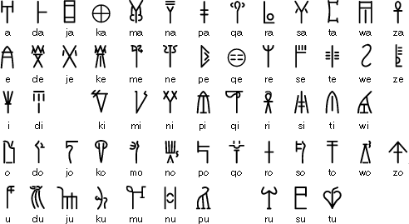
Topografie mykénského Řecka
17—12. stol. pnl.
Řekové (Achajové, Danaové, Argejci)
Pojmenování podle lokality
Pevninské Řecko (jižní, střední) + Kréta a další ostrovy
Paláce s hradbami, megaron
wanaka
V dalších zemích (Ahhiyawa, Danaja)
Lineární písmo B (Michael Ventris)

Slide 22
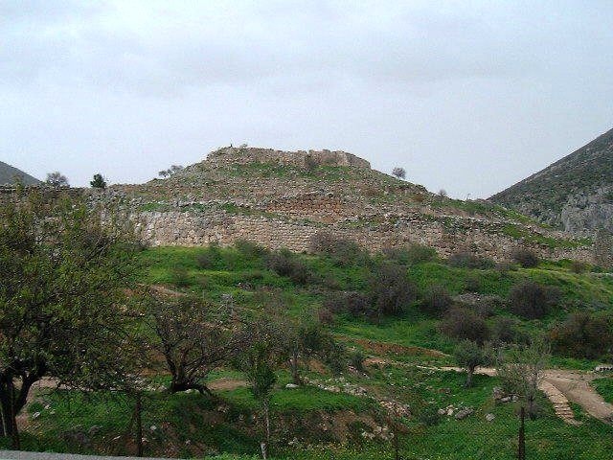
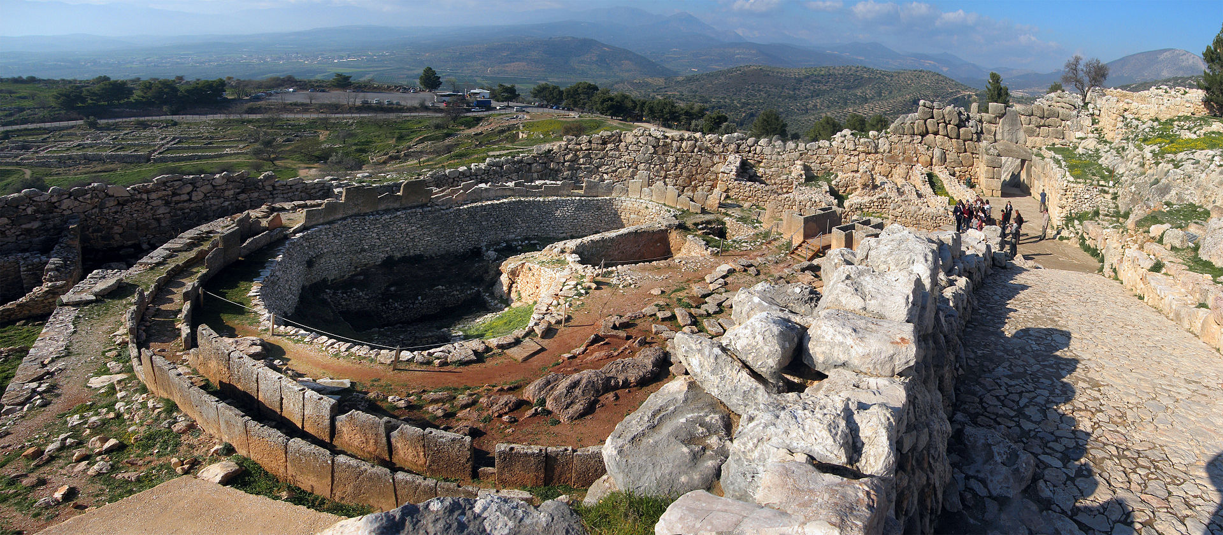
Mykény
Mykénai
Argolis, SV Peloponnésos
Osídlené po několik tisíciletí
Okruhy hrobů A a B
Heinrich Schliemann
Kyklópské hradby
Zničené a opuštěné ve 12. stol. pnl.

Slide 23
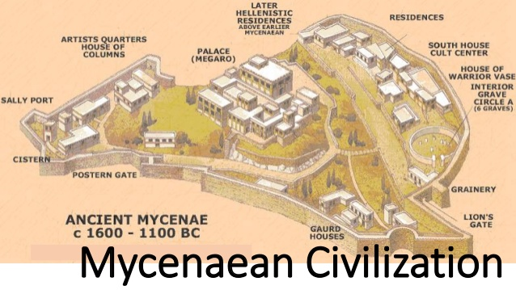
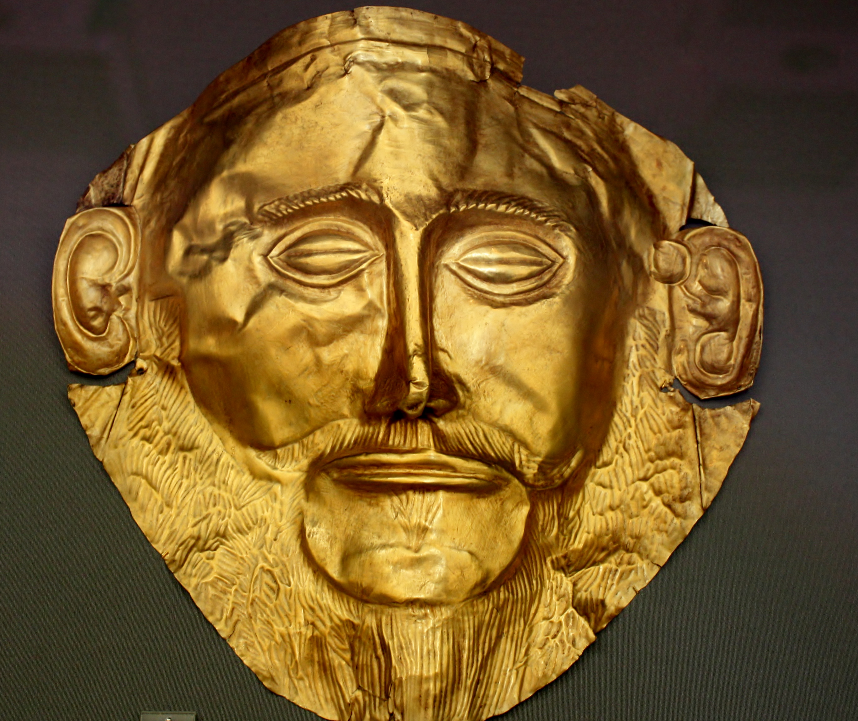
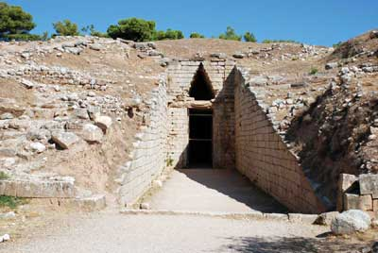

Slide 24
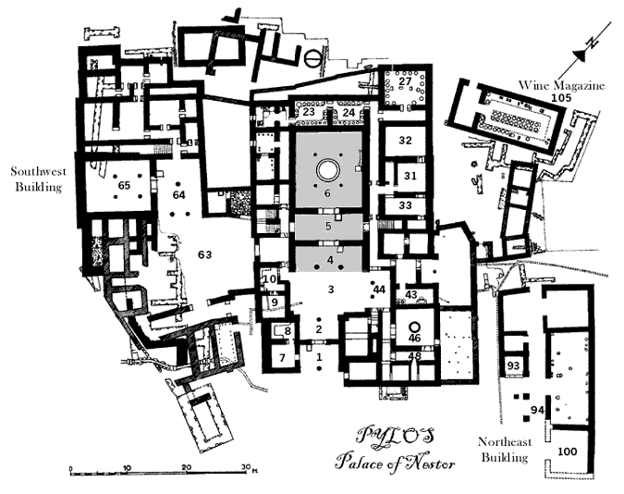
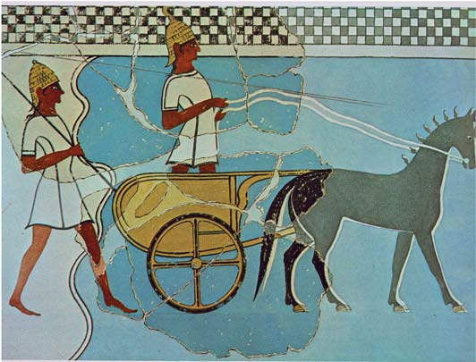
Pylos
Messénie, JZ Peloponnésos
Nestorův palác
Nejvíce nálezů tabulek s lineárním písmem B
Kolem 1200 pnl. zničen a opuštěn

Slide 25
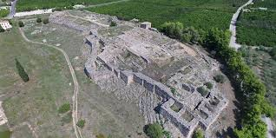
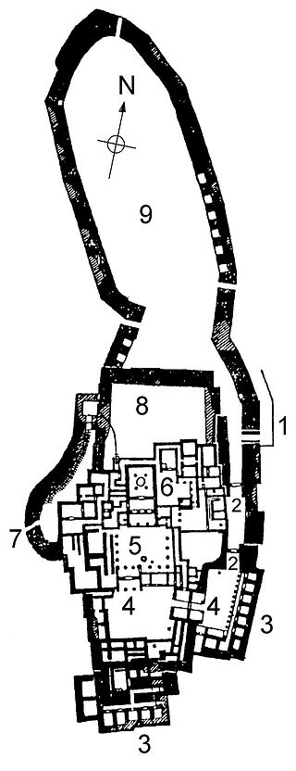
Tíryns
Argolis, nedaleko Mykén
Proslulý svými hradbami

Slide 26
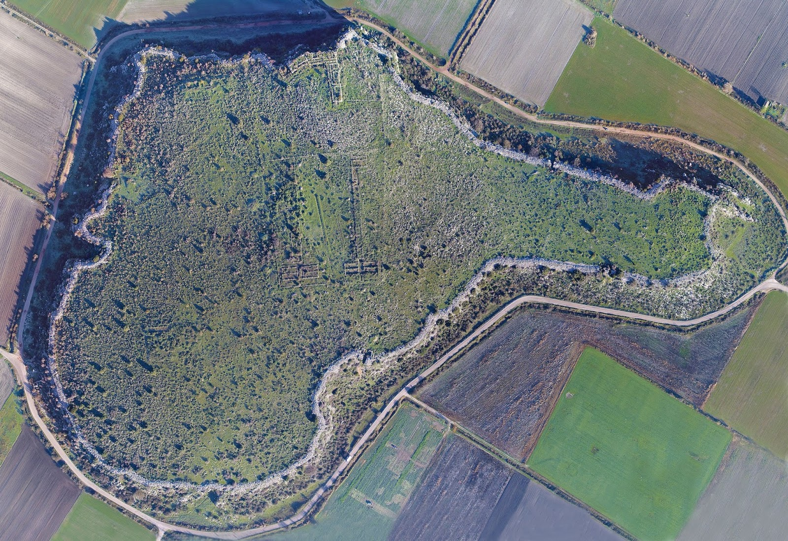
Další lokality
Orchomenos
Gla
Athény
Théby
Iólkos

Slide 27
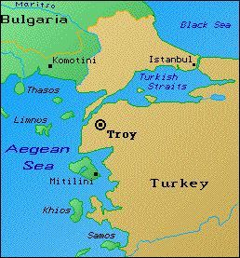
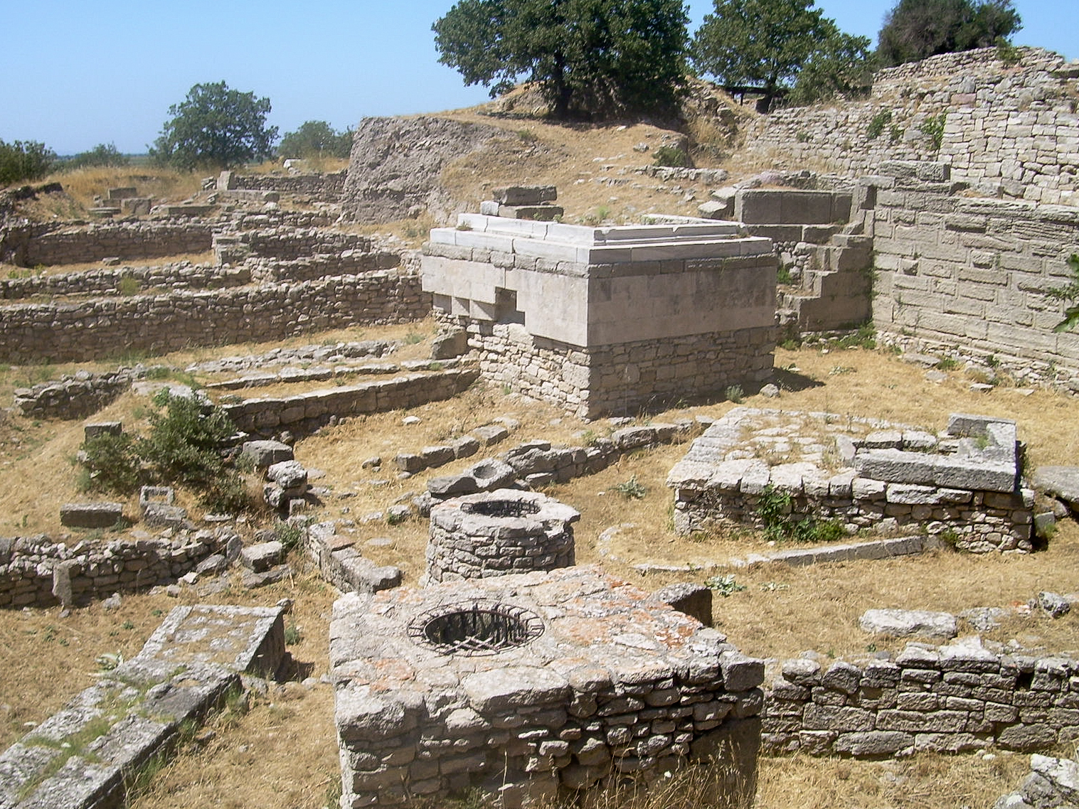
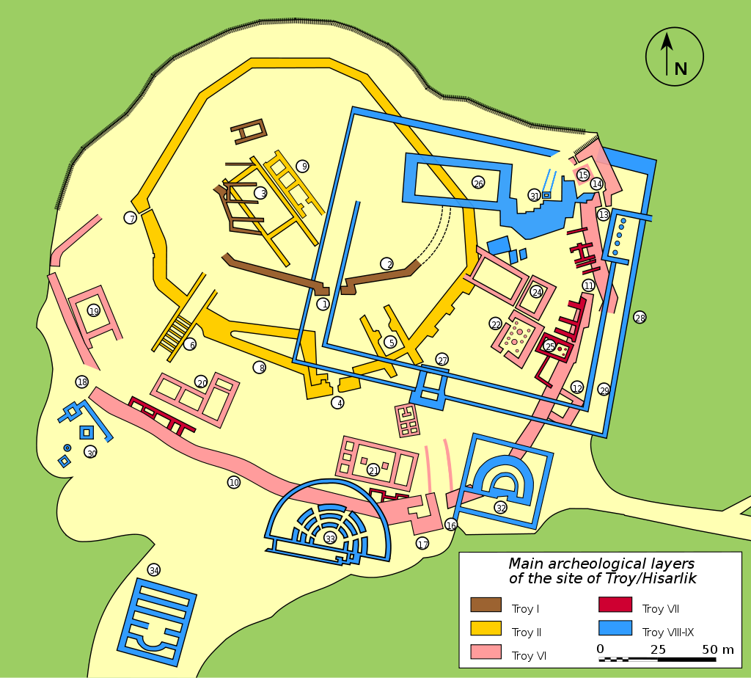
Trója
Ílion/Ílios (Τροία, Ἴλιον)
Dnešní SZ Turecko, poblíž průlivu Dardanely
Pahorek Hisarlik
(W)ilion – chetitská Wilusa?
Assuwa, Arzawa
Město zničené na konci doby bronzové (cca 1190 pnl)
Neznámé obyvatelstvo – ne Řekové (luvijština)
Extrémně bohaté město
Masivní vysoké hradby

Slide 28
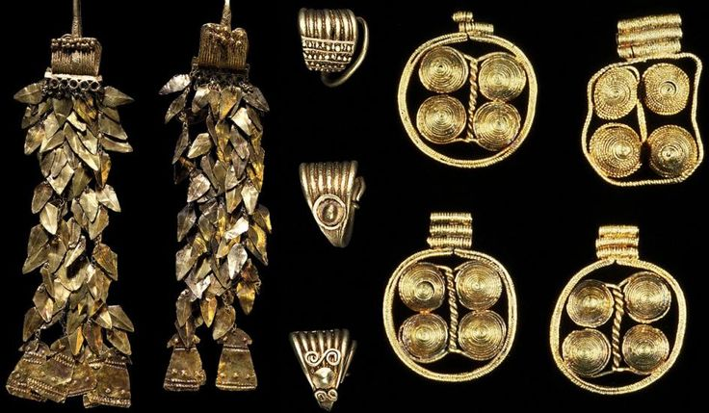
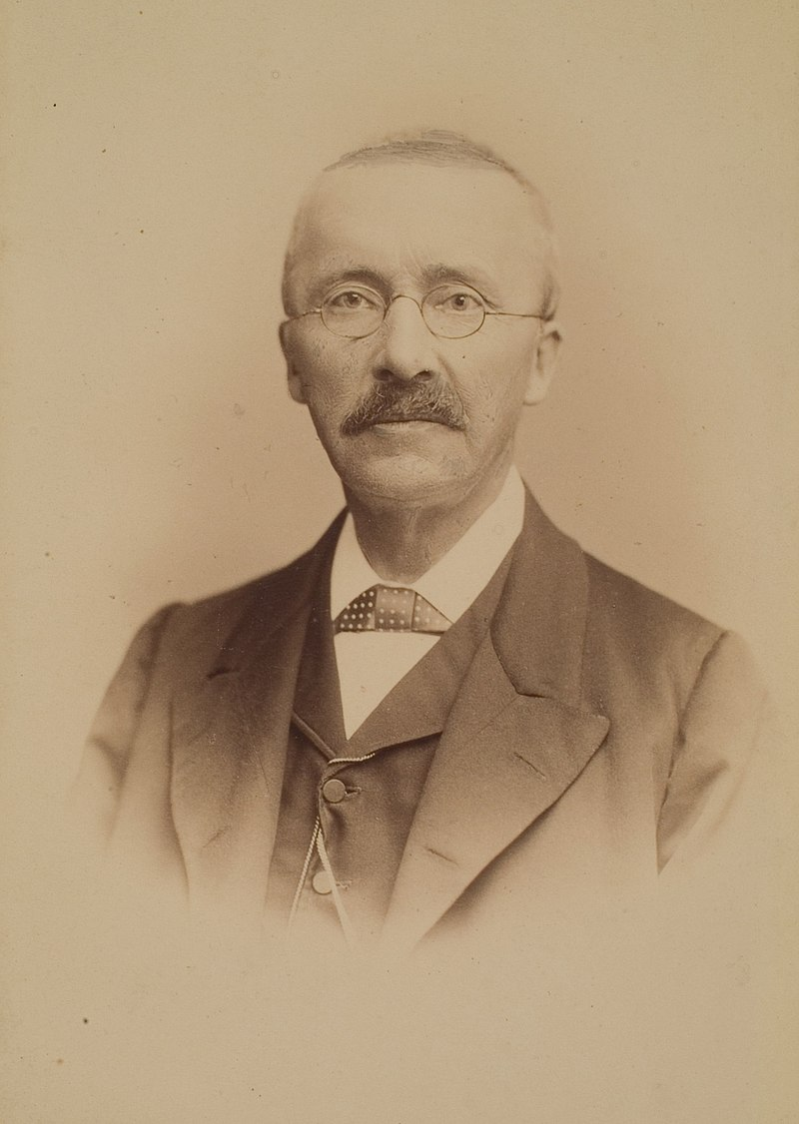
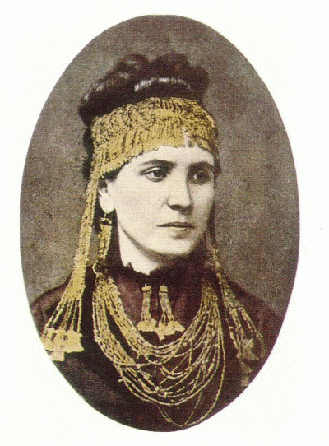
Trója
Objevování města od 19. stol.
Rodina Calvertových
Heinrich Schliemann – 70. léta 19. stol.
Několik úrovní města (9 + další podúrovně)
Trója VI/VIIa
„Priamův“ poklad

Slide 29
Literatura
Schofield, L. 2007. The Mycenaeans. London: The British Museum Press.
Hope Simpson, R. 2014. Mycenaean Messenia and the Kingdom of Pylos. Philadelphia: INSTAP Academic Press.
French, E. 2002. Mycenae. Agamemnon’s Capital: The Site in Its Setting. Stroud: Tempus.
Deger-Jalkotzy, S., & Lemos, I. (Eds.). 2006. Ancient Greece: From the Mycenaean Palaces to the Age of Homer. Edinburgh: Edinburgh University Press.
Shelmerdine, C. W. (ed.). 2008. The Cambridge Companion to the Aegean Bronze Age, Cambridge, Cambridge University Press.
Traill, D. A. 1995. Schliemann of Troy: Treasure and Deceit. New York: St. Martin’s Press.
Tolstikov, V., and M. Treister. 1996. The Gold of Troy: Searching for Homer’s Fabled City. New York: H. N. Abrams.

